Slide 1

دولــــــــــــة فلسطيــــــــــــــــن State of Palestine
وزارة التربية والتعليم
Ministry of Education & Higher Education
مديرية التربية والتعليم – غرب غزة
Directorate of Education-west Gaza

Slide 2


مدرسة الماجدة وسيلة بن عمار
الأساسية للبنات

Slide 3

مبادرة بعنوان:
تنشئة قيادات تكنولوجية مبادرة ومبدعة تترك بصمة في المجتمع

Slide 4
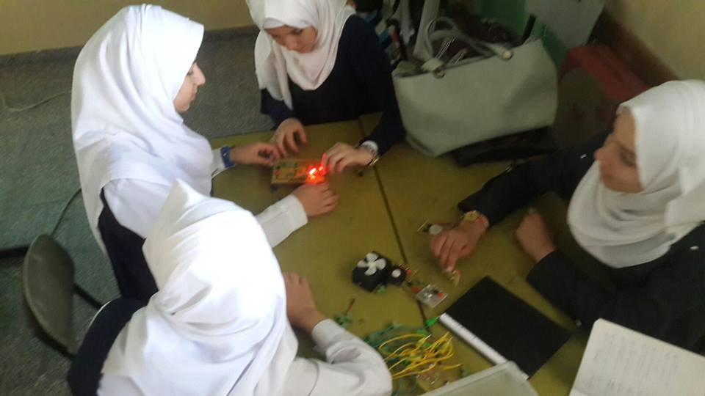
إعداد معلمات مبحث
التكنولوجيا:
أ. ختام أحمد كحيل
أ. بسمة إبراهيم كلاب

Slide 5
أولاً : الإعداد
الجهة المستفيدة
الارتباط بمجالات الأداء المدرسي
الزمن الذي تستغرقه المبادرة
الجدة والأصالة
القيم الوطنية والتربوية والاجتماعية
التالي

Slide 6
أولاً : الإعداد
تخدم هذه المبادرة طالبات المراحل الثلاث في المدرسة (سابع – ثامن - تاسع) ويبلغ عدد المستفيدين منها حوالي (50 ) طالبة والعدد في ازدياد.....

Slide 7
أولاً : الإعداد
ترتبط هذه المبادة بجميع مجلات الأداء المدرسي حيث:
1- تسعى لتنشئة قيادات تكنولوجية شابة مبادرة وقادرة على التدريب والإدارة من خلال الدورات التي يتم عقدها للطالبات .
2- تسعى لتعزيز التعلم التعاوني وتنمية العمل بروح الفريق بين الطالبات.
3- ربط الطالبات بمؤسسات المجتمع المحلي تمهيداً لدمجهن مع متطلبات سوق العمل.
4- إدارة الموارد البشرية حيث تم اختيار الطالبات المشاركات في النادي التكنولوجي ومتابعة أداؤهن والإشراف عليهن وتكليفهن بالتسويق للفكرة بين زميلاتهن ومن ثم تدريب من ترغب فيهن, كما تم تحديد ميزانية للمبادر وتوفير ما تحتاجه الطالبات من مواد وأدوات سواء لإنتاج المشاريع أو لتدريب زميلاتهن.

Slide 8
أولاً : الإعداد
الزمن الذي يستغرقه تنفيذ المبادرة:
تم تنفيذ هذه المبادة من شهر سبتمبر وحتى شهر مارس من العام الدراسي 2016– 2017م

Slide 9
أولاً : الإعداد
لأن قدرنا أن نعيش في عصر تتفجر فيه المعارف والعلوم بصورة مذهله تسعى هذه المبادرة لـ
1- رعاية الطالبات الموهوبات القادرات على حل المشكلات لأن المستقبل يعتمد على قدرات الإنسان ومواهبه بصورة أكبر من اعتماده على الموارد الطبيعيـة.
2- توفير الفرص وتهيئة المناخ للطالبات الموهوبات لكي يطلقوا الأفكار ومن ثم يتم استثمار إبداعاتهن.
-3تنشئة جيل قيادي مبادر من الطالبات .

Slide 10
أولاً : الإعداد
4-الارتقاء بالطالبات ودفعهن للإنتاج والإبداع في مجالي الالكترونيات والحاسوب.
5- كسر حاجز الخوف عند الطالبات من التعامل مع الكهرباء والعناصر الالكترونية وإكسابهن الخبرة الكافية للتعامل الآمن في هذا المجال.
6- كسر حاجز الخوف عند أولياء الأمور من تعامل بناتهن مع الخدمات التي يوفرها الإنترنت وتبديل الصورة السلبية الموجودة عند أولياء الأمور حول ذلك.
7- تفعيل دور المعلم الصغير والتعلم التعاوني بين الطالبات.

Slide 11
أولاً : الإعداد
هذه المبادرة ترسخ عند الطالبات
1- قيم دينية كالتعاون والمحبة .
2- الدافع لحل مشكلات المجتمع والرقي به وتطويره والبذل من أجل الوطن.
3- الرغبة الشديدة في العطاء والبذل وترك بصمة في الحياة.
4- قيمة التحدي والتغلب على الصعاب وتذليل العقبات ووأد الخوف والضعف الذي قد تجده بعض الطالبات في نفسها.

Slide 12
ثانياً : المحتوى
النتائج
نقاط القوة
فرص التحسين في المبادرة
مكونات المبادرة
التالي

Slide 13
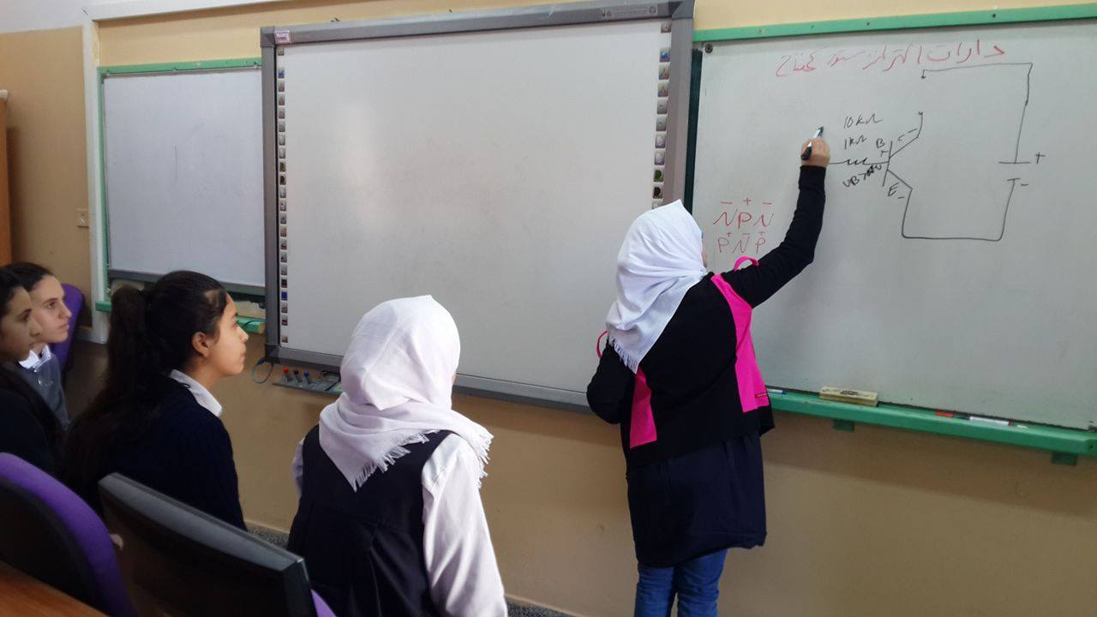
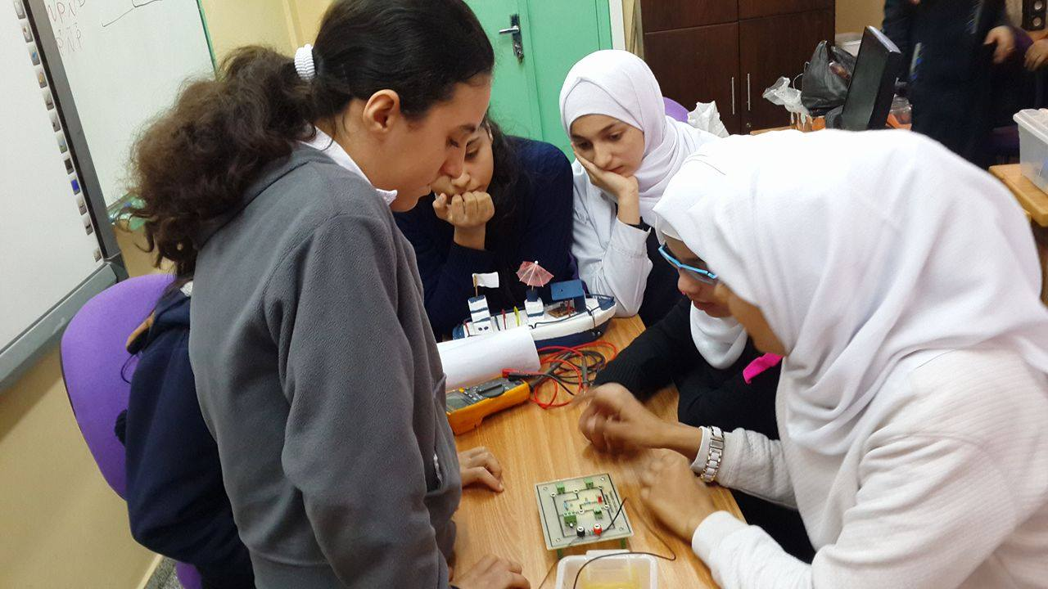
ثانياً : المحتوى
حققت هذه المبادرة مايلي:
1- أنشأت قيادات شابة مبادرة وقادرة عل الإدارة وحل المشكلات.
2- عززت التعلم التعاوني بين الطالبات ونمت العمل بروح الفريق.

Slide 14
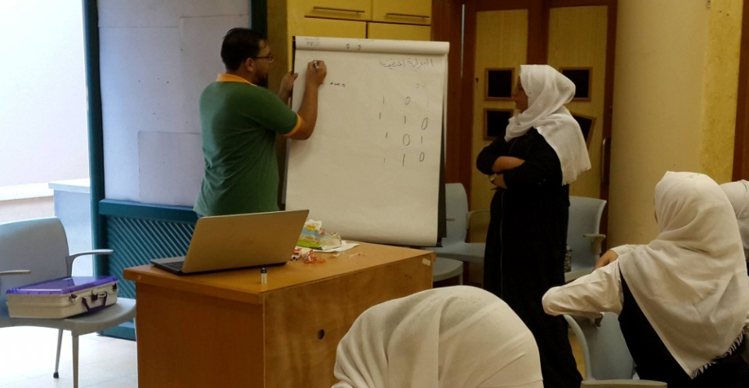
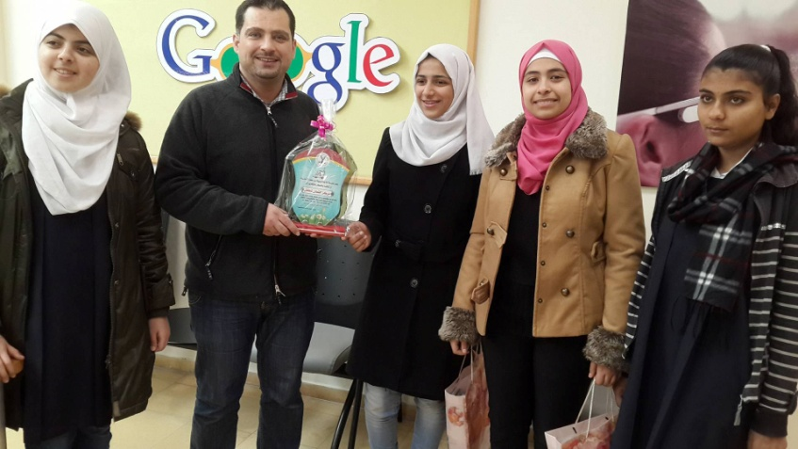
ثانياً : المحتوى
3- ربطت الطالبات بمؤسسات المجتمع المحلي حيث تم الاتصال مع مؤسسة القطان للطفل لإعطاء الطالبات العديد من الدورات داخل المركز مثل (دورة في برنامج (crazytalk animator) وبرنامج ((Powtoon ودورة في الالكترونيات الحديثة وبرمجة الأردوينو.

Slide 15
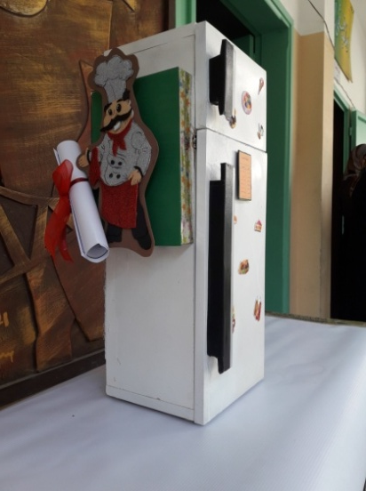
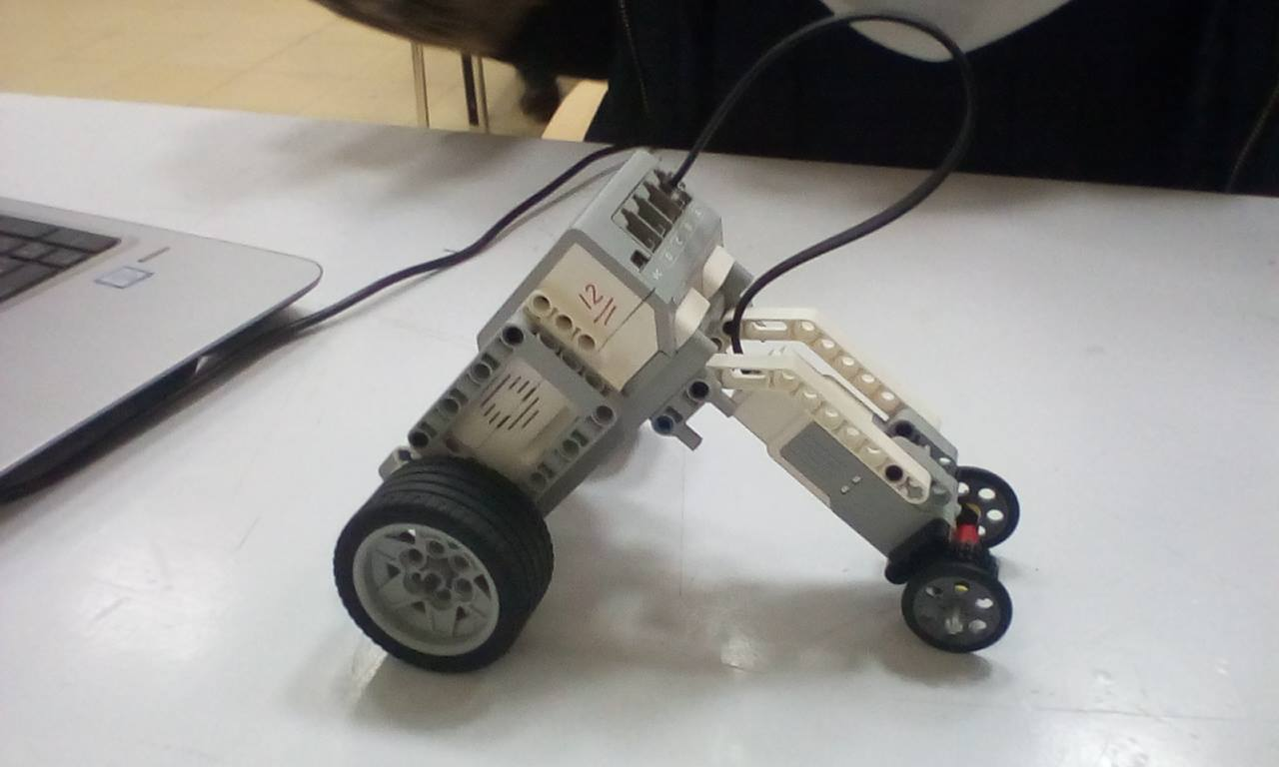

ثانياً : المحتوى
4- نمت مهارات الطالبات في مجال الالكترونيات حيث أنتجت الطالبات العديد من المشاريع الإلكترونية.
5- نمت المهارات الحاسوبية لدى الطالبات حيث أنتجت الطالبات العديد من البرامج الحاسوبية التي تسهم في تبسيط المناهج .

Slide 16
ثانياً : المحتوى
نقاط القوة في المبادرة:
1- وجود طاقات كامنة ومواهب عند الطالبات ودافعية ورغبة ملحة لتعلم كل ما هو جديد في مجال التكنولوجيا خاصة في ظل العصر الحالي _ عصر التكنولوجيا_ .
2- حاجة معلمات المباحث المختلفة إلى برامج حاسوبية يمكنها أن تسهم في تبسيط المنهاج وجعل التعلم ممتع .
-3وجود مؤسسات متعاونة تقد خدمات مجانية للطالبات مثل مركز القطان للطفل.
4- تعاون الإدارة وتيسيرها لكافة الأمور.

Slide 17
ثانياً : المحتوى
ما يميز هذه المبادرة أن فرص التحسين فيها لا محدودة ففي الوقت الحالي نسعى لإعطاء الطالبات المزيد من الدورات حيث تم الاتفاق مع مركز القطان للطفل لإعطاء الطالبات دورة في الروبوت ودورة في لغة برمجة السكراتش وفي (App Inventor) كما تم توجيه بعض الطالبات المميزات للتواصل خلال الإجازة مع مسرعة الأعمال (Gaza sky geegs) للالتحاق بدورة تدريبية متطورة في البرمجة على أيدي خبراء البرمجة وتطوير الويب.
وجاري العمل للتنفيذ.....

Slide 18
ثانياً : المحتوى
مكونات وعناصر المبادرة:
الخطة المقترحة للمبادرة.
الجدول الزمني للمبادرة وآلية التنفيذ.
بطاقة خاصة بطالبات النادي (كارنيه).
نشرة توعوية بأهمية النادي التكنولوجي وأهدافه توزع على أولياء أمور طالبات النادي.
أوراق موافقة أولياء الأمور.
قوائم بأسماء الطالبات المشاركات في نوادي التكنولوجيا.
كشوف بأسماء الفرق التكنولوجية والالكترونية

Slide 19
ثانياً : المحتوى
كشوف بحضور وغياب الطالبات.
تقارير دورية من إعداد الطالبات المشاركات حول اللقاءات التي تعقد في القطان.
مادة تدريبية من إعداد الطالبات المشاركات في دورة الالكترونيات الحديثة.
بطاقة ملاحظة للبرامج الحاسوبية المنتجة ,وجدول متابعة للمشاريع الالكترونية المنتجة من إعداد معلمات مبحث التكنولوجيا.
تقارير المشاريع الالكترونية من إعداد الطالبات.
صور ومقاطع فيديو توثق الدورات و أعمال الطالبات.
المشاريع والبرامج المنتجة.

Slide 20
ثالثاً: المنهجية وآلية العمل
العناصر والمكونات
بناء الكفاءة الداخلية
الموارد المتوافرة
نظام المتابعة والتقييم
الآليات والاجراءات المتبعة
أدوار المشاركين

Slide 21
ثالثاً: المنهجية وآلية العمل
الآليات والاجراءات المتبعة لتحقيق الأهداف:
خلال شهر سبتمبر:
تجهيز الخطة و تشكيل نادي التكنولوجيا بشقيه نادي الحاسوب والنادي الالكتروني من جميع المراحل الدراسية في المدرسة (7 – 8 – 9 ) ,ووضع الجدول الزمني وآلية التنفيذ وتجهيز كارنيه خاص بطالبات النادي.
التواصل مع مركز القطان للطفل بشأن عقد الدورات للطالبات حيث تم الاتفاق على عقد دورة في برنامج (Crazytalk animator) لطالبات نادي الحاسوب ,ودورة في الالكترونيات الحديثة باستخدام (LittleBits) لطالبات النادي الالكتروني.

Slide 22
ثالثاً: المنهجية وآلية العمل
توزيع نشرة توعوية على طالبات النادي توضح أهمية انضمام الطالبات للنادي وتشجع أولياء الأمور على تقبل الفكرة.
توزيع طلب موافقة على الطالبات لإعلام أولياء الأمور بموعد الدورات وجمع الموافقات.
جمع الموافقات من الطالبات.
تجهيز قوائم بأسماء طالبات النادي و كشوفات حضور وغياب لمتابعة الطالبات .
الاجتماع مع الطالبات لتوضيح بعض القوانين الخاصة بذهابهن إلى مركز القطان للطفل.

Slide 23
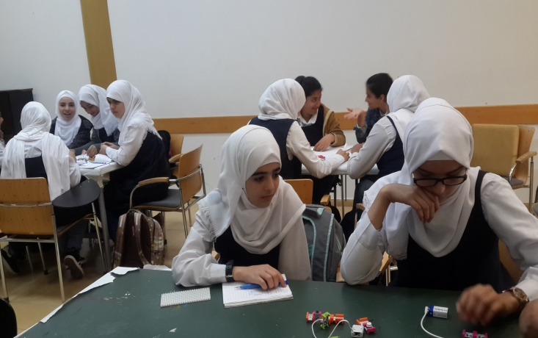

ثالثاً: المنهجية وآلية العمل
خلال شهر ي أكتوبر ونوفمبر:
تنفيذ أول دورتين في مركز القطان للطفل.
قيام طالبات النادي بالتسويق لأفكار الدورات بين زميلاتهن داخل المدرسة ، وتكوين فرق تكنولوجية والكترونية والبدء بالتدريب في أوقات مختلفة من الدوام المدرسي بالتزامن مع الدورات التي تعقد في مركز القطان للطفل.
التواصل مع الطالبات من خلال مجموعة مغلقة على الفيسبوك.
تجهيز الحقائب الالكترونية والتأكد من سلامة
محتوياتها من قبل معلمات المبحث.

Slide 24
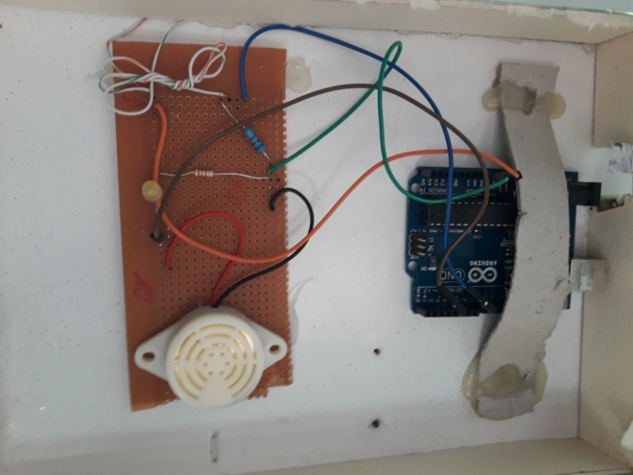
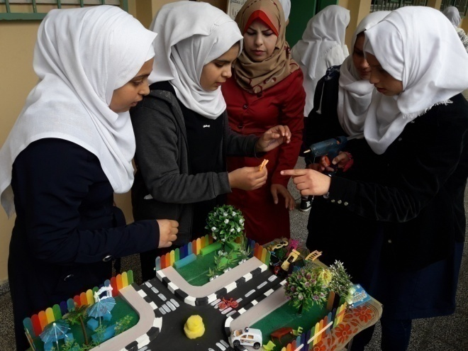
ثالثاً: المنهجية وآلية العمل
                شراء بعض العناصر الالكترونية اللازمة لعمل المشاريع من قبل الطالبات والإشراف عليهن أثناء العمل.
التعاون مع معلمة الفنون وبعض الطالبات الموهوبات في مجال الفنون والحرف لإنتاج الهيكل الخارجي للمشاريع الالكترونية.
استلام تقارير دورية من الطالبات حول الدورات التي تعقد في القطان.
متابعة المادة التدريبية التي تعدها طالبات دورة الالكترونات الحديثة.

Slide 25
ثالثاً: المنهجية وآلية العمل
خلال شهر ي فبراير ومارس:
عقد دور للطالبات في مركز القطان للطفل في برنامج (PowToon) وتوظيفه في إعداد برامج تبسط المواضيع وتعرضها بشكل شيق في كافة المباحث.
قيام الطالبات بتدريب زميلاتهن على برنامج (PowToon).
متابعة المشاريع والبرامج المنتجة وتقيمها من قبل معلمات المبحث من خلال بطاقة ملاحظة وجدول متابعة معدان لذلك.

Slide 26
ثالثاً: المنهجية وآلية العمل
استلام تقارير عن المشاريع المنتجة من قبل طالبات النادي الالكتروني من إعداد الطالبات.
تجميع الصور والفيديوهات الخاصة بفعاليات النادي وتجهيزها للعرض في المعض الذي سيقام داخل المدرسة.
تدريب الطالبات لعرض ثمرة مجهودهن من برامج ومشاريع الكترونية خلال المعرض الداخلي الذي سيقام في المدرسة.
الاتفاق مع مركز القطان للطفل لعقد دورات في الروبوت وبرمجة الأردينو وانتاج تطبيقات الموبايل باستخدام برنامج (MIT App Inventor).

Slide 27
ثالثاً: المنهجية وآلية العمل
الموارد المتوافرة لضمان تحقيق الأهداف:
لضمان نجاح المبادرة كان لا بد من الاستعانة بالموارد الآتية:
موارد بشرية
معلمات مبحث التكنولوجيا ( أصحاب المبادرة):الإعداد للمبادرة و إدارة المبادرة والإشراف على الطالبات ومتابعتهن وتقديم الدعم لهن.
الطالبات الموهوبات والمبدعات.
إدارة مركز القطان للطفل والعاملين فيه.
الإدارة المدرسية: وهنا نتقدم بالشكر الجزيل لمديرة المدرسة أ. نسرين محمد النخال لما قدمته من جهد ودعم نفسي وتربوي ومادي وتذليل لكل الصعاب.

Slide 28
ثالثاً: المنهجية وآلية العمل
الهيئة التدريسية والعاملين في المدرسة: حيث ساعدت معلمات المباحث المختلفة الطالبات في إعداد محتوى البرامج التعليمة المنتجة ,ونخص بالذكر معلمة مبحث الفنون المعلمة الفاضلة إيمان لافي لما قدمته من جهد في مساعدة الطالبات على إعداد الهيكل الخارجي للمشاريع .
أولياء الأمور :الدعم النفسي لأبنائهم وبعض الدعم المادي.

Slide 29
ثالثاً: المنهجية وآلية العمل
الموارد المادية:
مركز القطان للطفل.
مختبر الحاسوب المزود بالإنترنت.
حقائب الالكترونية للتدريب.
قطع الكترونية مختلفة لإنتاج مشاريع علمية.
مواد وأدوات لإنتاج الهياكل الخارجية للمشاريع وترميم بعض الهياكل الموجودة أصلا.

Slide 30
ثالثاً: المنهجية وآلية العمل
أدوار المشاركين في المبادرة:
ولأن النجاح يحتاج إلى تعاون وعمل بروح الفريق توزعت الأدوار على المشاركين في المبادرة بطريقة تكاملية تناغمية فكان العمل كالتالي:
مديرة المدرسة : قامت بتقديم الدعم النفسي والمادي وتذليل كل الصعاب للانطلاق في المبادرة.
معلمات مبحث التكنولوجيا ( صاحبات المبادرة) : الإعداد والتجهيز وتشكيل النادي والتنسيق مع مؤسسات المجتمع المحلي لعقد دورات مجانية للطالبات ومتابعتها، و متابعة الدورات بشكل دوري ، ومتابعة جميع الأنشطة للتأكد من تحقيق الأهداف جميعها.

Slide 31
ثالثاً: المنهجية وآلية العمل
الطالبة المعلمة ( القائدة) : قامت كل طالبة ممن تلقين التدريب في مركز القطان للطفل بالتسويق لأفكار الدورات وانتقاء طالبتين أو اكثر لتكوين فرق تكنولوجية وتدريبها.
الهيئة التدريسية ومعلمة الفنون : إعداد محتوى البرامج التعليمية للطالبات وتشجيعهن ,وتجهيز وتحضير الهياكل والمجسمات التي ستستخدم في تنفيذ المشاريع الالكترونية.

Slide 32
ثالثاً: المنهجية وآلية العمل
نظام المتابعة والتقييم الدورية:
نظام متابعة للدورات:
كشف حضور وغياب للطالبات.
الزيارات الميدانية الدورية لمركز القطان لمتابعة سير العملية ، بالإضافة لتوثيق الدورات بالصور والفيديوهات.
الإشراف على الطالبات أثناء تدريب زميلاتهن داخل المدرسة.
متابعة الطالبات من خلال المجموعة المغلقة على الفيسبوك
بطاقة الملاحظة وجدول المتابعة.

Slide 33
ثالثاً: المنهجية وآلية العمل
نظام المتابعة والتقييم الدورية:
جدول متابعة المشاريع والأعمال الطلابية:
مستوى الانجاز | مارس | فبراير | ديسمبر | شهر نوفمبر | أسماء الطالبات | اسم المجموعة والمشروع

Slide 34
ثالثاً: المنهجية وآلية العمل
نظام المتابعة والتقييم الدورية:
بطاقة ملاحظة للدروس التعليمية المنتجة باستخدام Powtoon:
اسم المجموعة:.................... اسم المعلمة الصغيرة:............... عدد أعضاء المجموعة:..................
الألوان والتنسيقات |  |  | الصوت |  |  | المحتوى |  |  | موضوع البرنامج | اسم الماجدة
ضعيف | جيد | ممتاز | ضعيف | جيد | ممتاز | ضعيف | جيد | ممتاز

Slide 35
ثالثاً: المنهجية وآلية العمل
تسعى هذه المبادرة لبناء الكفاءة الداخلية للفئات المستهدفة وذلك من خلال:
كسر حاجز الخوف والتغلب على الضعف الموجود عند بعض الطالبات من التعامل مع الالكترونيات والكهرباء.
توجيه الطالبات نحو الاستخدام الصحيح والأمثل للحاسوب والانترنت بما يعود على الطالبة وزميلاتها والمجتمع بالفائدة.
تعزيز ثقة الطالبات بأنفسهن وتنمية الشعور بالمسئولية لديهن وقدرتهن على إدارة الوقت وإدارة الموارد.
4) تعزيز قدرات المعلم وتطويرها وذلك من خلال مواكبة التطورات الحديثة .

Slide 36
رابعاً: النتــــــــائج
تحقيق الأهداف
العائد التربوي وأثره على الفئة المستهدفة
مدى الرضا لدى المشاركين
إمكانية الاستمرارية وتعميمها

Slide 37
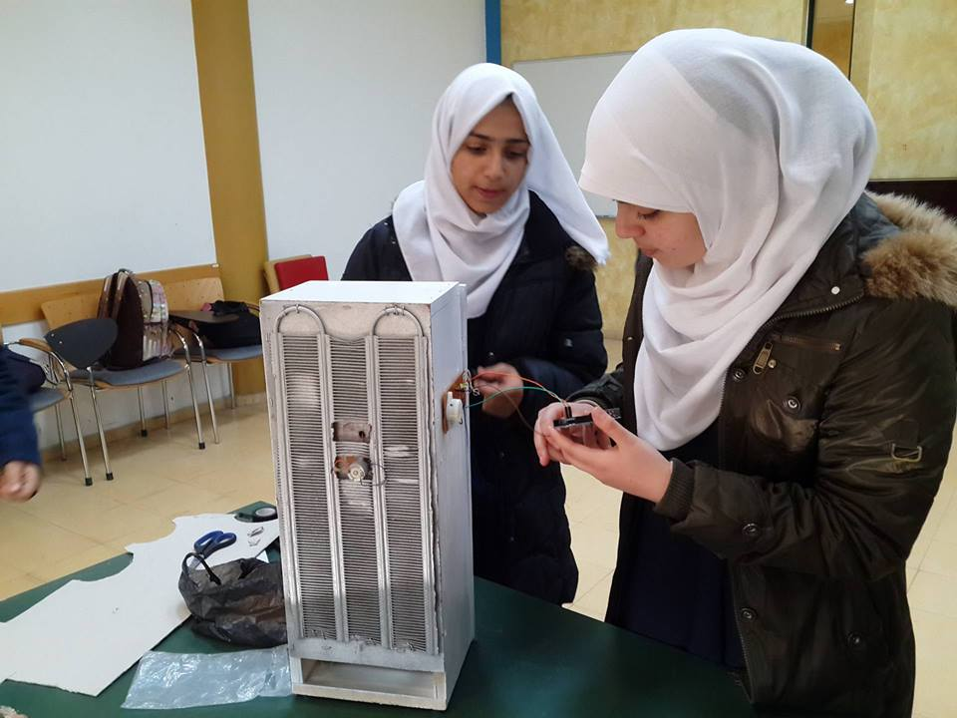
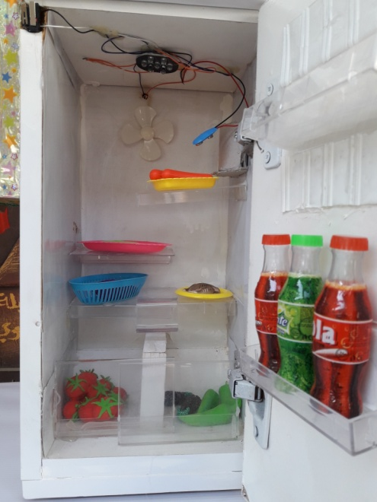
رابعاً: النتــــــــائج
مع نهاية شهر مارس حققت المبادرة ما يلي:
1- قيام طالبات نادي الالكترونيات بإنجاز العديد
من المشاريع الالكترونية الابداعية وكان من أهمها:
الثلاجة الذكية والتي شاركت الطالبات فيها بمسابقة الابتكار العلمي وحصلن على المرتبة الثانية.
والعديد من المشاريع التي نترككم لمشاهدتها خلال
المعرض.....

Slide 38
رابعاً: النتــــــــائج
قامت طالبات نادي الحاسوب بإنجاز العديد من البرامج التعليمية:
 فيلم رسوم متحركة عن « العنف اللفظي بين الطلبة» من اعداد طالبات دورة الرسوم المتحركة.
عروض تقديمية ودروس توضيحية تخدم المناهج في المباحث المختلفة من إنتاج طالبات دورة برنامج الـ (Powtoon) .

Slide 39
رابعاً: النتــــــــائج
3- اتسمت الطالبات بروح المبادرة والعمل بروح الفريق
حيث قمن بتدريب زميلاتهن، وأثمر التدريب عن مخرجات
جيدة في كلا المجالين (الحاسوب والالكترونيات).
4- برزت قيادات شابة مبادرة وقادرة على الإدارة وحل المشكلات .
5- فعل دور المعلم الصغير والتعلم التعاوني.
6- لوحظ تزايد مستمر في أعداد الطالبات الراغبات في الالتحاق
في النادي.

Slide 40
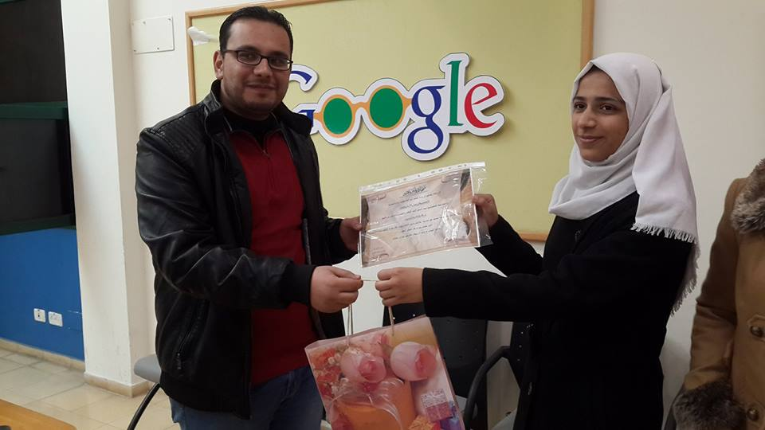
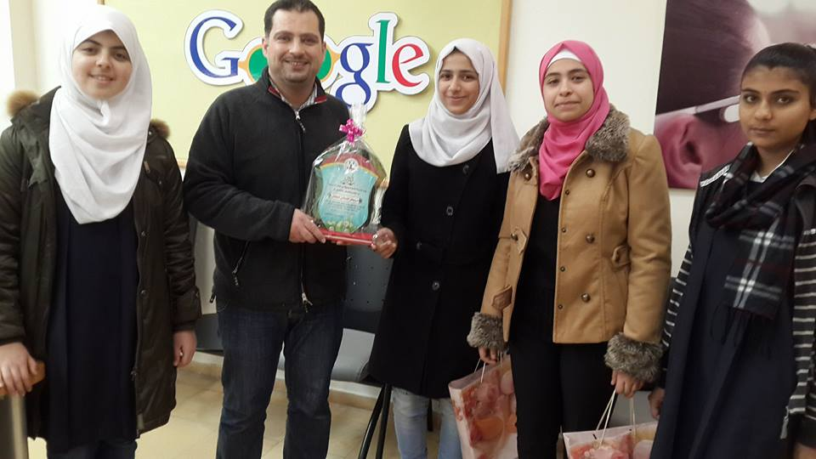
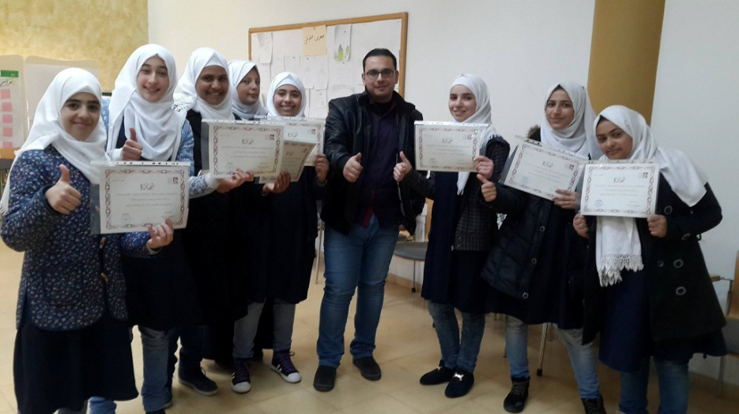
رابعاً: النتــــــــائج
6- تم دمج الطالبات مع مؤسسات المجتمع المحلي وظهر لديهن تقدير لدور القائمين على هذه المؤسسات حيث كرمت الطالبات المدربين وشكروهم على حسن تعاونهم.

Slide 41
رابعاً: النتــــــــائج
العائد التربوي وأثره على الفئة المستهدفة:
1- نمت المبادرة قيم دينية عند الطالبات كالتعاون والمحبة وهذا كان واضحاً أثناء تدريب الطالبات لزميلاتهن .
2- الرغبة الشديدة في العطاء والبذل وترك بصمة في الحياة .
3- زيادة ثقة الطالبات بأنفسهن وزيادة الدافعية والرغبة في التعلم في مجالات عدة.
4- بروز شخصيات قيادية مبادرة .
5- اشباع تعطش الطالبات للتكنولوجيا الحديثة بطريقة ايجابية فعالة تؤثر في المجتمع وبطريقة آمنة.

Slide 42
رابعاً: النتــــــــائج
مدى الرضى لدى المشاركين:
إقبال الطالبات على الالتحاق بالدورات وتنافسهن في تريب زميلاتهن والتزايد المستمر في أعداد الملتحقين بالفرق المتدربة وما تم إنتاجه من مشاريع الكترونية وبرامج تعليمية والتعزيز الذي حصلت عليه الطالبات والمعلمات المسئولات عن المبادرة من إدارة المدرسة والعاملين فيها أكبر دليل على رضا المشاركين في هذه المبادرة....

Slide 43
رابعاً: النتــــــــائج
امكانية الاستمرارية وتعميمها:
تتحقق في هذه المبادرة الاستمرارية على مدار السنوات القادمة وذلك من خلال وجود طالبات مدربات قائدات ومبادرات يملكن كل الإمكانيات لتدريب الأجيال القادمة.
الموارد البشرية والمادية التي تحتاجها المبادرة سهلت التوفير.

